Slide 1

Tema 3: Procesos
Grado en Ingeniería Informática

Slide 2
Índice
Gestión por procesos vs funcional
Gestión por procesos (BPM)
Objetivos y ventajas de la gestión por procesos
Implantación de la gestión por procesos
Mejora de procesos
Modelado de procesos

Slide 3
Gestión por procesos vs funcional
Gestión funcional
Actividades de una empresa se agrupan en diferentes subsistemas (departamentos)
Preocupación de las empresas
Conocer como se hacen las cosas y quien las hace
Se agrupan las tareas en función del departamento.
Es una forma de dividir y organizar el trabajo
para asegurar que cada empleado hace el trabajo que le corresponde
Para que el trabajo este supervisado por su jefe de departamento

Slide 4
Gestión por procesos vs funcional
Organización tradicional
Director general
Director general
Comercial
Informática
Finanzas
…
Desarrollo
Explotación
Sistemas
Notes:
Centrado jerarquía
Efecto silo: aislamiento departamentos
No muestra cliente

Slide 5
Gestión por procesos vs funcional
Problemas
División funcional hace que las actividades se hagan de forma fragmentada
Las actividades con distinta visión según el departamento. Contradicciones
Si los requisitos se hacen por áreas funcionales, entonces la información de un área puede que no se traslade a otra
Solución
Orientar la gestión empresarial hacia una visión por procesos
Agrupan las actividades de una empresa según la secuencia lógica en la cual se ejecutan
Posibilita una buena informatización de la empresa

Slide 6
Gestión por procesos vs funcional
Gestión por procesos
permite que la información relacionada con las diferentes actividades que forman parte de un proceso
Se pueda compartir por todos los que participan
Y no sea diferente en cada departamento.
Es el primer paso hacia sistemas de información integrados

Slide 7
Gestión por procesos
Proceso de negocio
Es un conjunto estructurado de actividades
relacionadas lógicamente
unidas por un flujo de información,
que se llevan a término para obtener un resultado concreto para algún cliente
Pretende dar apoyo a la estrategia de la empresa
Facilitar establecer medidas de rendimiento
Gestión por procesos= qué es lo que se hace en la empresa

Slide 8
Gestión por procesos
Organización orientada a procesos
Presupuesto
Comercial
Gestión
Demanda cliente
Cliente satisfecho
Venta
Rec. Pedido
Fabricar
Expedir
Facturar
Sistemas información
Finanzas
Contabilidad
Notes:
Centrado misión empresa
Permite ver relación procesos
Gestión orientada al cliente
Facilita control y mejora eficiencia

Slide 9
Gestión por procesos (BPM)
BPM: Business Process Management
Es una metodología que permite definir los procesos de una empresa, y ofrece herramientas para su automatización.

Slide 10
Gestión por procesos (BPM)
Aclaración entre conceptos:
Tarea: es una acción que se realiza en una empresa y se responsabiliza un solo empleado
Actividad: En una empresa se realizan muchas tareas que se agrupan en actividades
Proceso: y después si las actividades tienen en cuenta los flujos de información se pasa a procesos.

Slide 11
Gestión por procesos (BPM)
Proceso se pueden dividir en:
Macroprocesos: procesos en los que participa más de un área funcional de la empresa
Microprocesos: Diferentes subdivisiones que se pueden hacer de un macroproceso
Sistema de valor: es todo el conjunto de procesos.
Por ejemplo, todo los procesos que posibilitan que a partir de unas materias primas se obtenga un producto terminado.

Slide 12
Gestión por procesos BPM
Microproceso
Microproceso
Materias primas
Inputs
Resultados
Cliente
Actividad
Tarea
Tarea
Tarea
Actividad
Actividad
Actividad
Macroproceso
Sistema de valor
Notes:
Centrado misión empresa
Permite ver relación procesos
Gestión orientada al cliente
Facilita control y mejora eficiencia

Slide 13
Ejemplo proceso
Mi lavadora no funciona
Cliente
Servicio Envío
Tienda repuestos
Cliente
Call Center
Técnico
Garantía
Resolución de avería
Notes:
Feedback al terminar proceso

Slide 14
Objetivos y ventajas de BPM
Objetivo principal
Determinar el flujo de información que unen las actividades para realizar una gestión integrada
Otros objetivos
Comprender como las entradas se transforman en salidas y como la información une a las diferentes actividades
Obtener una orientación del negocio hacia el cliente y sus necesidades
Visión sistemática del negocio

Slide 15
Objetivos y ventajas de BPM
Ventajas:
Eliminar actividades sin valor añadido
Reducir los costes
Acortar los términos de entrega
Mejorar la calidad
Implantación de actividades con un valor añadido a bajo coste, como por ejemplo la información

Slide 16
Implantación de la BPM
1er paso: Identificación de procesos
Hay que fijarse en las actividades principales para el buen funcionamiento de la empresa. Hay que revisar las actividades relacionadas con
La entrega del producto o servicio al cliente
Los objetivos estratégicos
La producción del producto
La cadena de valor de la empresa
Consecución de ventajas competitivas
¿Cuántos procesos debe tener una empresa?
No más de 20
Notes:
16

Slide 17
Implantación de BPM
2º paso: Priorizar los procesos
En función
de su dificultad
contribución de los objetivos estratégicos
Primero se abordan los procesos más difíciles y así tendrá un efecto beneficioso para la empresa
Notes:
17

Slide 18
Implantación de la BPM
3er paso: Comprensión de los procesos
Conocer cual es su propósito
Realizar una descripción básica
Conocer su rendimiento
Conocer los elemntos básicos de los procesos
Inputs (entradas)
Outputs (salidas)
Recursos (materiales, mano de obra, máquinas, métodos y medios)
Sistemas de control
Notes:
18

Slide 19
Implantación de la BPM
4º paso: Documentar los procesos
Aplicar las diferentes técnicas que se pueden utilizar para modelar los procesos
Ingeniería de requisitos
Análisis estructurado
Flujo de datos
Diccionarios de datos
Análisis orientado al objeto
UML
Notes:
19

Slide 20
Implantación de la BPM
5º paso: Establecer los parámetros de medida
Determinar el nivel en el que se cubren los objetivos estratégicos
Comprender lo que pasa en la empresa para aplicar medidas correctivas.
Notes:
20

Slide 21
Mejora de procesos
El principal objetivo al definir los procesos
Mejorar los mismos para conseguir los objetivos estratégicos de la empresa
Esta mejora debe
Ventaja competitiva
Desarrollo e implantación de un nuevo sistema informático o mejorar el existente
Dos técnicas
Mejora continua de los procesos de negocio
Business Process Improvement (BPI)
Reingeniería de los procesos de negocio
Business Process Reengineering (BPR)
Notes:
21

Slide 22
Mejora de procesos
Mejora continua de los procesos de negocio
Realiza una mejora gradual de los procesos
Se parte de
Los procesos que tiene la empresa
Se realizan
Pequeñas modificaciones
Para que los procesos sean más eficientes
Eficaces
Flexibles
Notes:
22

Slide 23
Mejora de procesos
Reingeniería de los procesos de negocio
Realiza modificaciones profundas en los procesos
Cambios radicales, no de forma gradual
Procesos ya definidos se tiran a la basura
Pasos
Definición de los procesos de negocio indicando propósito y desde que punto de vista se definieron
Estudio y análisis de los procesos actuales
Diagnóstico de los procesos actuales y propuesta de mejora
Indicar cómo serán los procesos nuevos a implantar
Implantación de los procesos informatizados
Notes:
23

Slide 24
Modelado de procesos
Los sistemas de información necesitan
Metodologías de desarrollo
Técnicas de análisis y diseño de sistemas
Para asegurar la correcta definición de los requisitos de información del cliente
Definición de modelo
Método para el análisis de sistemas manuales o automatizados, que conduce al desarrollo de especificaciones para sistemas nuevos o para efectuar modificaciones a los ya existentes.
Notes:
24

Slide 25
Modelado de procesos
Qué hace
Organizar las tareas asociadas con la determinación de requerimientos para obtener la comprensión completa y exacta del sistema.
Combinar gráficos y texto para representar y describir un sistema
Hay diferentes esquemas de exposición de modelos
Análisis estructurado
Análisis orientado al objeto
Notes:
25

Slide 26
Modelado de procesos
Análisis estructurado:
Debe establecer QUÉ hace el sistema
Utiliza tecnología Workflow
Automatiza el flujo de trabajo de los procesos
Asegura que las actividades de un proceso
se realizan lo más rápidamente posible
Por las personas adecuadas
Y en el orden que les toca
No asegura que el empleado realice la tarea de forma correcta
Pero asegura que se realice la secuencia y los procedimientos de trabajo definidos para un proceso
Notes:
26

Slide 27
Modelado de procesos
Análisis estructurado:
Tareas
Aprender los detalles y procedimientos del sistema en uso.
Proveer las necesidades futuras de la organización.
Documentar detalles del sistema actual.
Evaluar la efectividad y eficiencia del sistema actual.
Documentar las características.
Fomentar la participación de gerentes y empleados durante todo el proceso.
Notes:
27

Slide 28
Modelado de procesos
Análisis estructurado:
Se basa en:
Análisis de flujo de datos:
Procesos integrantes del sistema.
Datos que emplean los procesos.
Datos que se almacenan.
Datos que entran y salen del sistema.
Utiliza
Diagrama de flujo de datos (DFD´s).
Diccionario de datos (DD).
Diagrama Entidad-Relación (DER).
Notes:
28

Slide 29
Análisis estucturado
Diagrama de flujo de datos
Características:
Mostrar las fuentes y destinos de los datos.
Identificar y dar nombre a los procesos.
Dar nombre a los flujos de datos que relacionan una función (proceso) con otra.
Identificar los almacenes de datos a los que se tiene acceso.
Más características:
Describen a un sistema completamente.
Descripción descendente (TOP-DOWN).
Finaliza cuando se han obtenido suficientes detalles para comprender el sistema.
Notes:
29

Slide 30
Símbolos Utilizados en los DFD´s (1/2)
Flecha con nombre. Representa un flujo de dato; marca la ruta que éste sigue.
Nombre del flujo
Burbuja. Representa un proceso; muestra la transformación
que sufren los datos.
Nombre
del
proceso

Slide 31
Símbolos Utilizados en los DFD´s (2/2)
Línea recta o líneas paralelas. Representa un almaéen de información (archivo o base de datos).
Nombre almacén información
Caja. Representa una fuente o sumidero de información. Muestra el origen o destino de los datos, correspondiendo a una persona u organización fuera del sistema.
Nombre
de la
fuente

Slide 32
Convenciones para dibujar DFD´s (1/2)
En el uso de flechas:
- Las flechas se mueven entre procesos, archivos o cajas.
- Pueden representar paquetes de información
- Puede haber mas de un flujo (flecha) entre procesos.
En el uso de nombres de flujos:
- El nombre del flujo debe ser representativo de la información.
- Los flujos que entran y/o salen de archivos no requieren nombre, pues el mismo archivo los describe.
- Los flujos no deben representar flujo de control, esto es, no pueden tomar valores "verdadero" o "falso".
- Sus nombres deben ser sustantivos.

Slide 33
Convenciones para dibujar DFD´s (2/2)
En el uso de procesos:
Las burbujas deben tener nombres descriptivos que den idea general del trabajo que desempeñan.
Sus nombres deben ser verbos.
En el uso de archivos:
Representan depósitos temporales de datos. Ejemplo una cinta, disco, archivero, libro etc.
Los archivos deben tener nombres representativos
La dirección de las flechas muestran si sale o entra información.

Slide 34
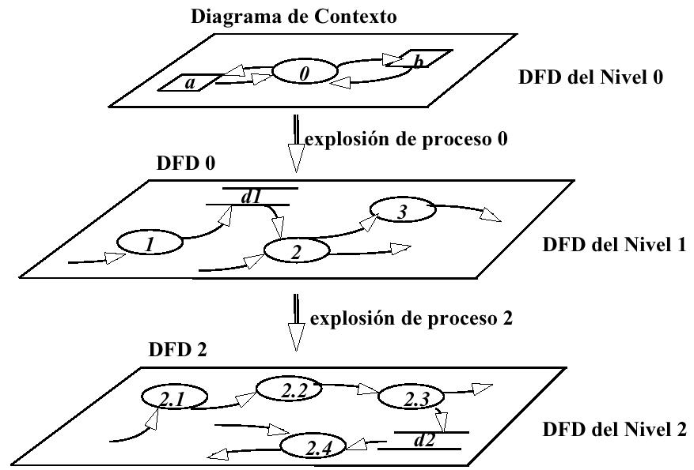
Niveles de un DFD

Slide 35
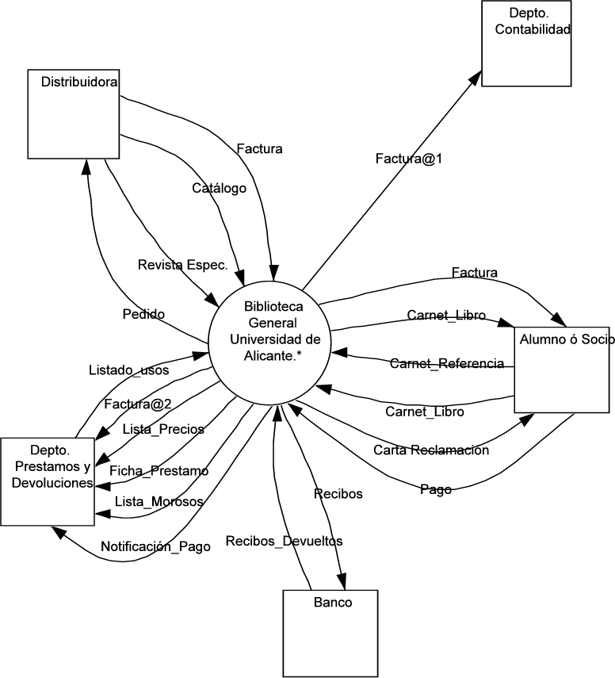
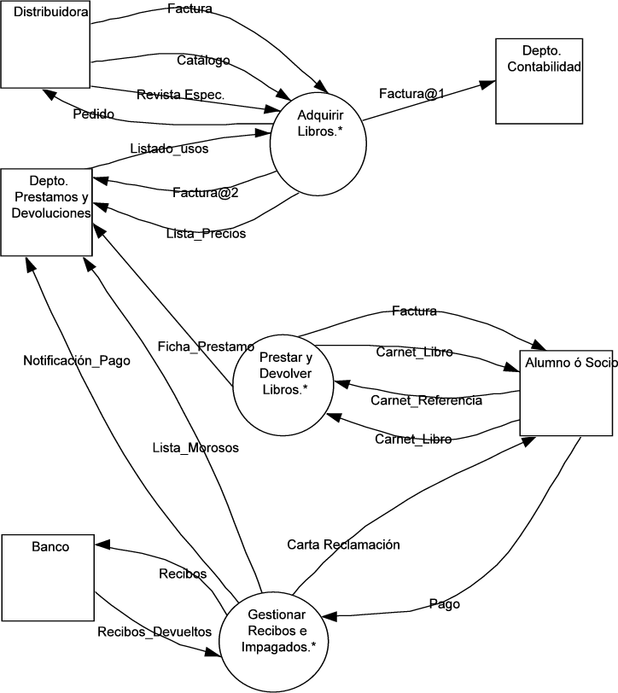
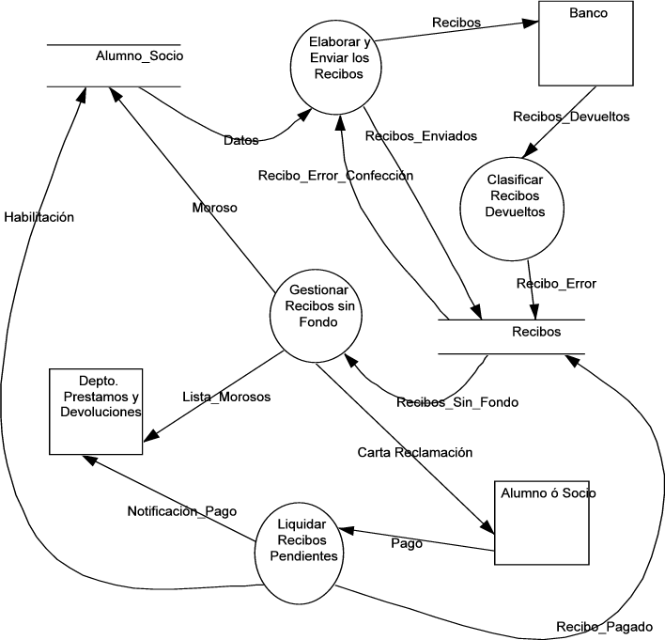
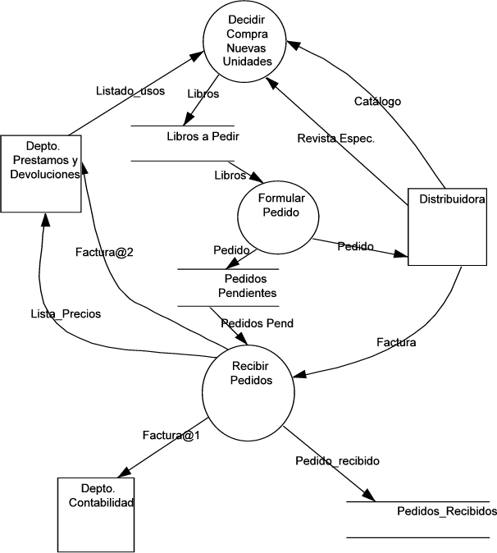
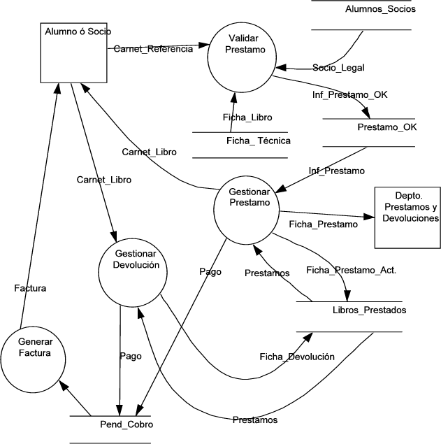
Diagrama de Flujo de datos
Nivel 1
Nivel 2
Nivel 2
Nivel 2
Notes:
35

Slide 36
Diagrama de Contexto
Notes:
36

Slide 37
Diagrama de Nivel 1
Notes:
37

Slide 38
Diagrama de Nivel 2: 1.1
Notes:
38

Slide 39
Diagrama de Nivel 2: 1.2
Notes:
39

Slide 40
Diagrama de Nivel 2: 1.3
Notes:
40

Slide 41
Análisis estructurado
Diccionario de datos
Definición:
Se describen de forma detallada todas las definiciones de elementos en un sistema como son los flujos de datos, procesos y almacenes.
Cuando alguien desea conocer alguna característica sobre los elementos del sistema recurre al diccionario de datos.
Notes:
41

Slide 42
Diccionario de datos
Prestamo_Libro = Fecha_Prestamo + Datos_Socio + Datos_Libro +
Observaciones
Datos_Socio = Codigo_Socio+Apellidos + Nombre + DNI + Dirección + Ciudad +(CP) + ({Teléfono})
Datos_Libro = Titulo+ {Autor} + ISBN + Editorial + Edición +Año_Edición
Fecha_Prestamo = Fecha
Año_Edición = Año
Fecha = Dia + '-' + Mes + '-' + Año
Dia = [Undia | Dosdia | Tresdia]
Undia = '0' + [1..9]
Dosdia = [1 | 2] + [0..9]
Tresdia= '3' + [0 | 1]
Notes:
42

Slide 43
DIAGRAMA E-R
Un diagrama o modelo Entidad-Relacion (a veces denominado por sus siglas. E-R “Entity relationship” o “DER” Diagrama de Entidad relación).
Es una herramienta para el modelado de datos de un sistema de información sus inter-relaciones y propiedades

Slide 44
E-R: ENTIDAD
Representa una cosa u objeto del mundo real con existencia independiente, es decir, se diferencia de cualquier otro objeto o cosa, incluso siendo del mismo tipo. Ejemplo:
Una casa: Aunque sea exactamente igual a otra, aùn se diferenciará en su dirección
Un automóvil: Aunque sean de la misma marca, el mismo modelo, tendrán atributos diferentes como el número del motor

Slide 45

E-R: ENTIDAD
Las entidades se representan con un rectángulo, y en su interior el nombre de la entidad:
Los ejemplos más habituales de entidades son: Factura, persona, empleado

Slide 46
E-R: ATRIBUTOS
Los atributos son las propiedades que describen a cada entidad en un conjunto de entidades.
Un conjunto de entidades dentro de una entidad, tiene valores específicos asignado para cada uno de sus atributos, de esta forma, es posible su identificación unívoca.

Slide 47
E-R: ATRIBUTOS, Ejemplos
A la colección de entidades Alumnos, con el siguiente conjunto de atributos en común, (id, nombre, edad, semestre), pertenecen las entidades:
(1, Sofia, 18 años, 2)
(2, Marcela, 19 años, 5)
Cada una de las entidades pertenecientes a este conjunto de entidades se diferencia de las demás por el valor de sus atributos

Slide 48

Los atributos se representan mediante elipses, y en su interior el nombre del atributo:

Slide 49
E-R: RELACIÓN
Describe cierta dependencia entre entidades o permite la asociación de las mismas.
Ejemplo:
Dadas dos entidades “Habitación 502” y “Juan”, es posible relacionar que la habitación 502 se encuentra ocupada por el huésped de nombre Juan.
Un huesped (entidad), se aloja (relación) en una habitación (entidad)

Slide 50

E-R: RELACIÓN
Las interrelaciones se representan mediante rombos, y en su interior el nombre de la interrelación:

Slide 51

E-R: RELACIÓN
En los extremos de las líneas que parten del rombo se añaden unos números que indican la cantidad de entidades que intervienten en la interrelación: 1, n.
Esto también se suele hacer modificando el extremo de las líneas. Si terminan con un extremo involucran a una entidad, si terminan en varios extremos, (generalmente tres), involucrarán a varias entidades:

Slide 52
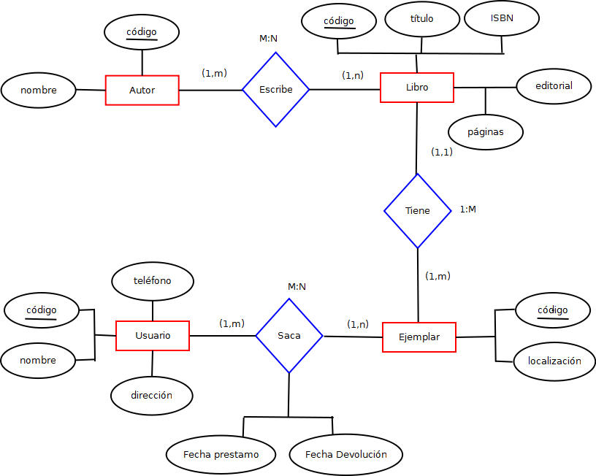
Diagrama Entidad-Relación
Notes:
52

Slide 53
Diagrama Entidad-Relación
Notes:
53

